Slide 1
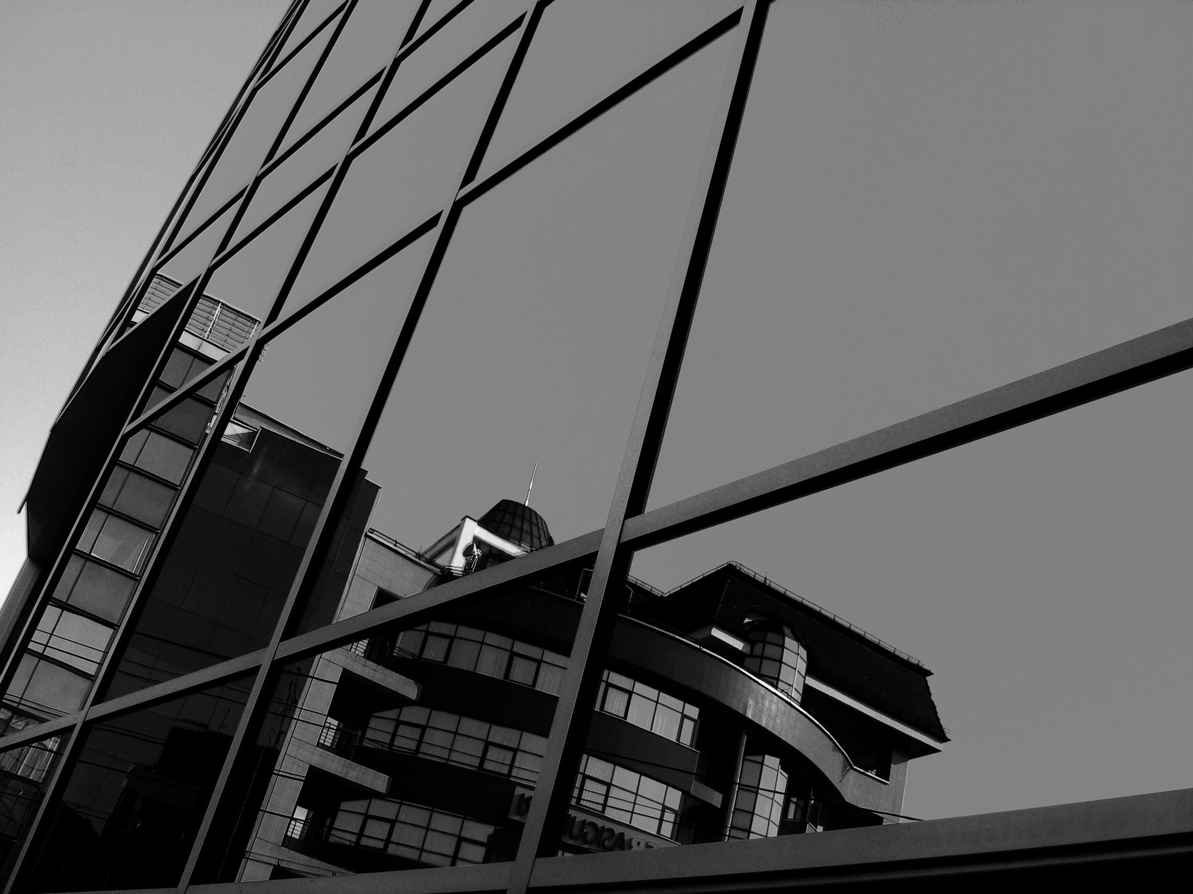
JAVA期末專題-星際大戰
成員:連羽健B11230227
王星凱B11007104
Notes:
大家好，我是連羽健。從小我對課外活動特別有興趣，參加過各式各樣的比賽，無論是技藝還是運動，都累積了不少比賽經驗。這些經歷讓我更習慣面對挑戰，也培養了解決問題的能力。
在高職期間，我開始接觸不同的技職項目，其中最突出的表現是在機電整合領域。我不只投入大量時間練習，也積極參加比賽，最後拿下了工科賽第一名，以及全國技能競賽第二名的成績。這段經歷不只讓我打下扎實的技術基礎，也幫助我以比賽成績進入了台科大。
大學期間，我沒有把時間只放在課業上，而是利用課餘時間積極累積實務經驗，前後累積了超過兩年的相關工作經歷。比起大多數同齡人，我有更多實際面對現場問題、與人協作的機會，這些經驗讓我在實務操作和臨場反應上更加成熟。
在工作中，為了不讓事情變得枯燥，我也會主動去嘗試我不熟悉的領域，例如接觸不同的設備、控制邏輯，甚至是文件撰寫和流程優化。每當遇到問題，我會從細節著手，持續調整、優化，讓整個流程更順、更有效率。
未來我希望能在機電整合和自動化領域繼續深耕，持續精進自己的技術，也能成為團隊中值得信賴、能夠解決問題的人。保持曾經一直努力的精神，繼續向前進。

Slide 2
分工說明
王星凱:
程式架構、功能構想、程式介紹
連羽健:
程式修改、簡報介紹、影片錄影

Slide 3
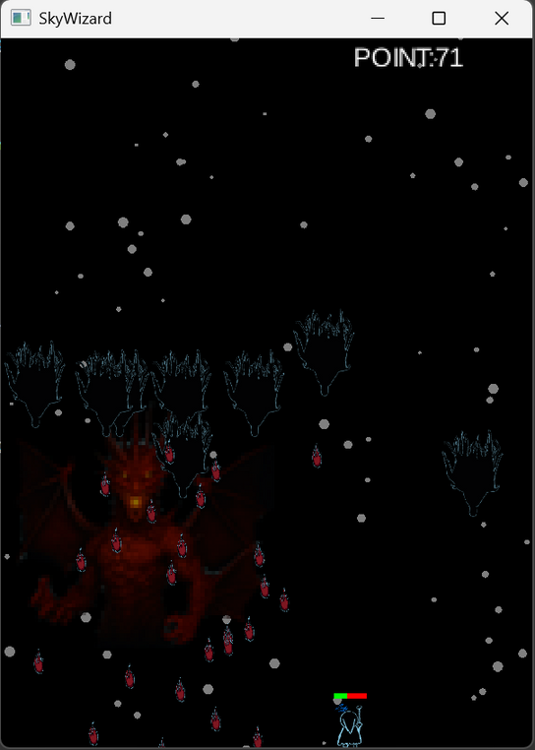
遊戲說明
遊戲流程:
操作主角擊倒大量的敵人，獲得勝利!

Slide 4
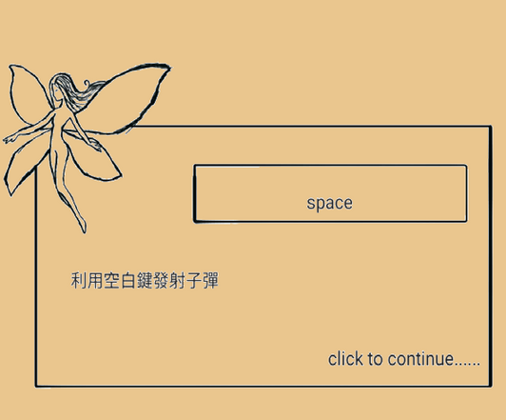
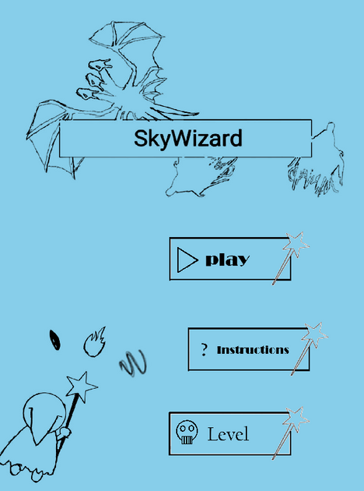
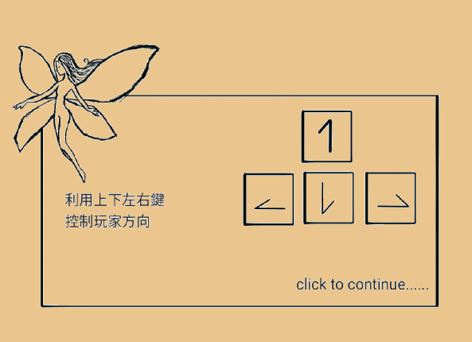
操作方式
主畫面:
PLAY-體驗較為簡單的遊戲
INSTRUCTIONS-遊戲操作介紹
LEVEL-挑戰較為困難的遊戲
操作說明:
玩家移動：上下左右
射擊：space
使用技能：A

Slide 5
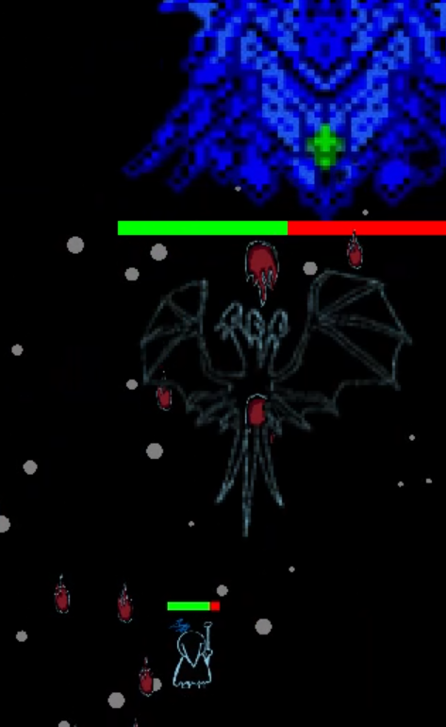
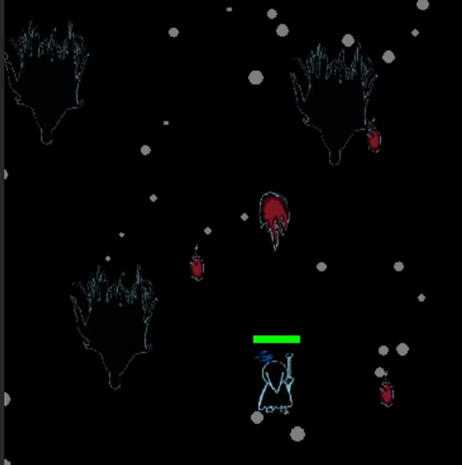
遊戲內容
遊戲主角:
按下空白鍵能使用火焰彈攻擊，每次攻擊能補充技能能量，按下A即可發射龍魂攻擊。

Slide 6
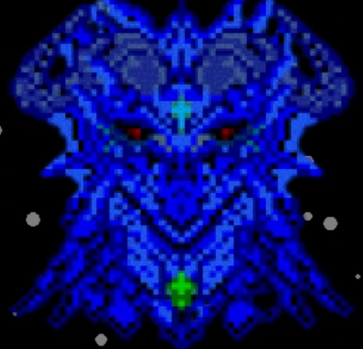
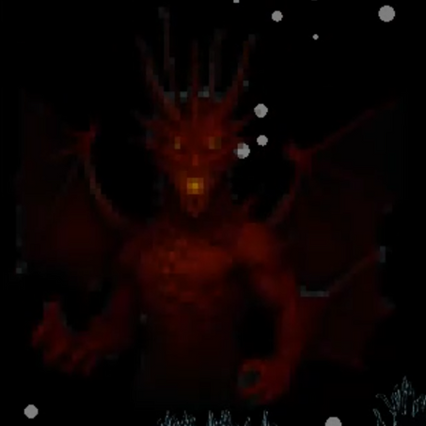
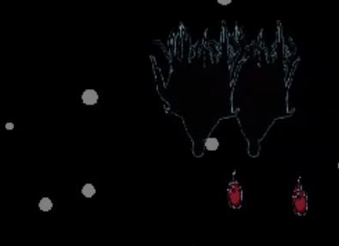
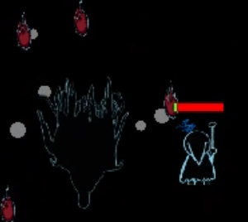
遊戲內容
遊戲敵人:
遊戲有四種怪物，兩種小兵及兩種BOSS

Slide 7
遊戲內容
遊戲敵人(小兵):
分別兩種攻擊模式:
(圖左)橫向移動，並發射遠距離攻擊。血量較厚
(圖右)環形移動，且存在時間越久，速度與範圍會越來越大。血量較薄

Slide 8
遊戲內容
遊戲敵人(BOSS):
分別兩種攻擊模式:
(圖左)橫向移動，並發射遠距離攻擊。
(圖右)環形移動，擁有非常快速的移動，較厚的血量

Slide 9
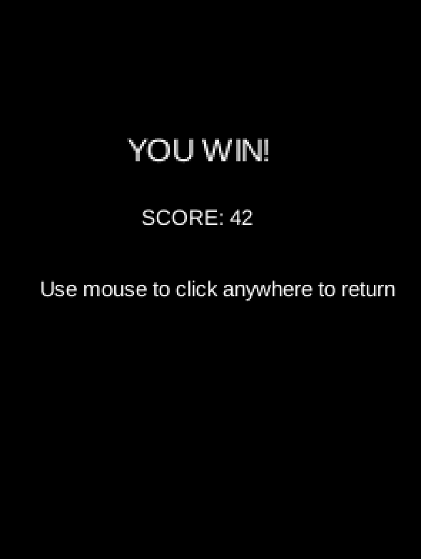
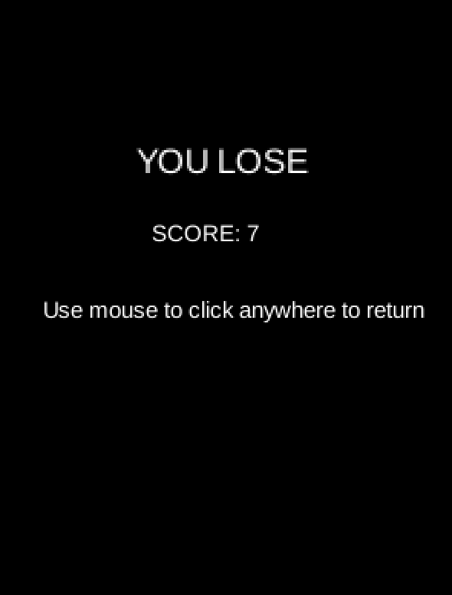
遊戲內容
遊戲失敗與成功:
成功條件:
擊倒BOSS即可勝利
失敗條件:
主角血量歸零即為失敗

